Slide 1
Введение и командный проект
Как обычно - правила и советы

Slide 2

Содержание занятия
Что было?
Что предстоит
Команда
Проект
Новый репозиторий

Slide 3
Не забудьте отметиться!

Slide 4

Что было?

Slide 5
Что делали в прошлом семестре?
Что запомнили?

Slide 6
Что предстоит

Slide 7
Оценка за курс строится из
1
2
Написать MVP проекта
11 стендапов:) (по 5 баллов)
3
4
3 рубежных контроля (по 10 баллов)
Защита проекта (15 баллов)

Slide 8

MVP проекта
Сейчас очень востребованы разработчики, которые имеют опыт работы в команде над живым проектом. Написание проекта позволит получить представление о том, с какими проблемами можно столкнуться в процессе разработки.
Идея проекта - любая, но обязательно клиент-серверная и актуальная:)
За семестр сложно написать законченный проект, поэтому достаточен MVP (Минимально жизнеспособный продукт), в котором реализована главная функциональность.

Slide 9
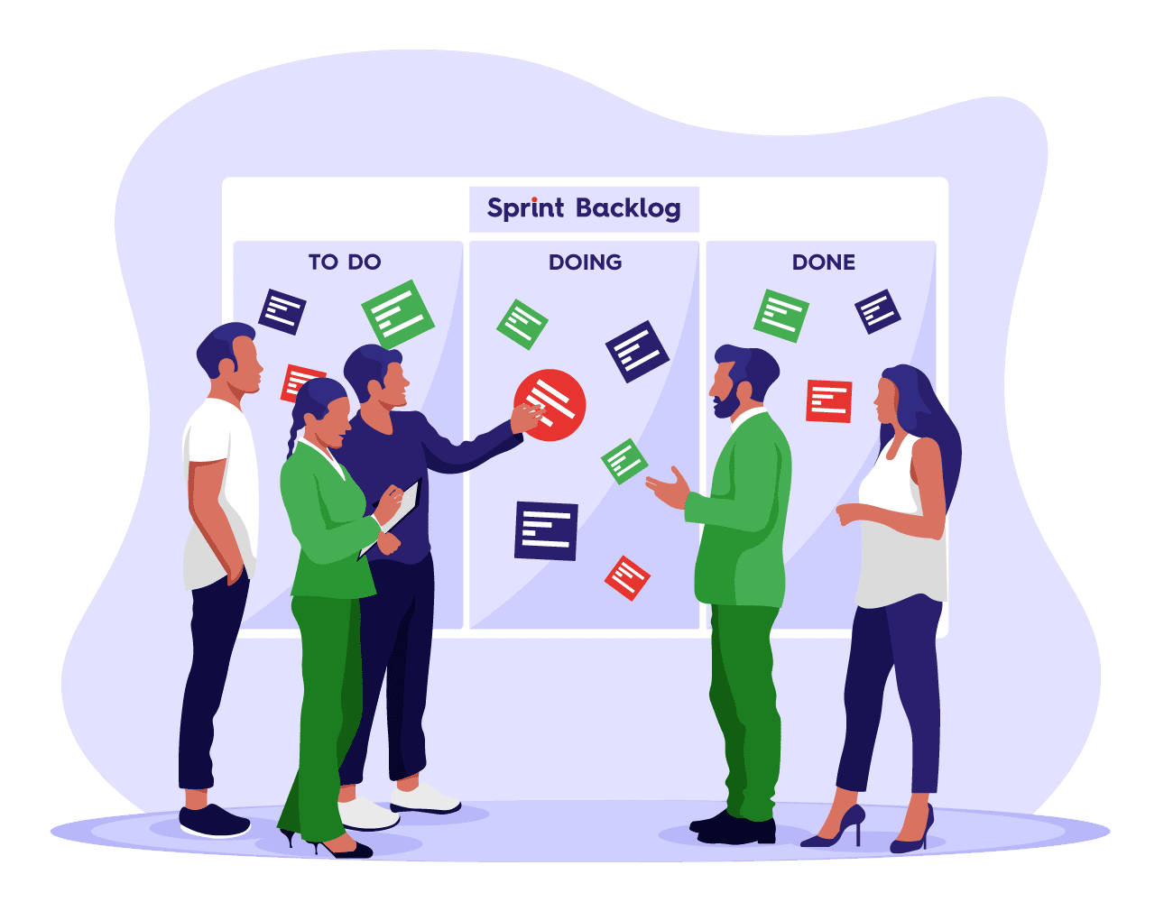
Stand-up meeting
Встречи команды и ментора.
На них следует делиться прогрессом, проблемами. Строить планы на следующую неделю.
Главные вопросы, на которые стоит ответить:
Что делал?
Что буду делать?
Какие проблемы возникли?
Работа будет оцениваться индивидуально ментором.
Даты проведения:
каждую неделю с 27.02.2023 до 13.05.2023

Slide 10

Рубежный контроль
Как стендап, но только с преподавателями:)
Оценку получает команда! Мы рассчитываем что вся команда будет на созвоне.
Мы будем глядеть на готовность проекта, на прогресс команды (сделанные фичи), как команда решает проблемы.
Даты проведения:
28.02.2023
28.03.2023
25.04.2023

Slide 11

Защита проекта
Финиш.
В отличии от предыдущих зачетов, здесь наиболее интересен будет питч (презентация) проекта.
Основная задача будет - продать проект. Презентовать его так, чтобы было понятно что идея актуальная, реализация непростая, но у вас все под контролем и вы знаете как его довести до релиза.
Для оценки будет приглашенное жюри, перед которыми надо будет провести питч и ответить на вопросы
Дата - 30.05.2023

Slide 12
На РК1 нужно подготовить ТЗ и репозиторий

Slide 13
Техническое задание
Техническое задание должно вам помочь с распределением работ.
Основные вопросы, на которое должно ответить ТЗ:
Состав команды
Идея проекта
Целевая аудитория (для кого актуально)
Карта экранов
Список фич
Майлстоуны проекта (на каком этапе, какие будут делаться фичи)
Форма - свободная, оформлять по ГОСТ-у не требуется:)
Пример технического задания
https://docs.google.com/document/d/1RZXWhlh5KZZ2RPpY-hyFVFCx5Fn8EmxN0GaLoCPG9CU

Slide 14
Какие-то дополнительные активности?

Slide 15

Предлагайте, будем смотреть по ситуации
Оффлайн встречи возможны. Но зависит от эпидемиологической ситуации:(
Будут проведены еще:
Хакатон
Предзащита
Но мы готовы к предложениям, например:
Провести дополнительный хакатон
Провести дополнительные лекции
Будет такое условие - идею должны поддержать большинство студентов.

Slide 16

Команда

Slide 17
Требования
Команда должна состоять из четырех человек (конечно, бывают исключения)
За командой закрепляется ментор
Нет, ментор не пишет за вас код:)
Задача ментора - помочь преодолеть трудности
Могут помочь организовать процесс или команду
Подскажут про инструменты и фреймворки
Команда отчитывается о проделанной работе на рубежных контролях
Команда презентует свой проект на защите
Каждый участник команды должен знать проект, а не только свои фичи
Команда получает оценки только за разработку под Android (например, разработка серверной части на оценку не влияет)

Slide 18
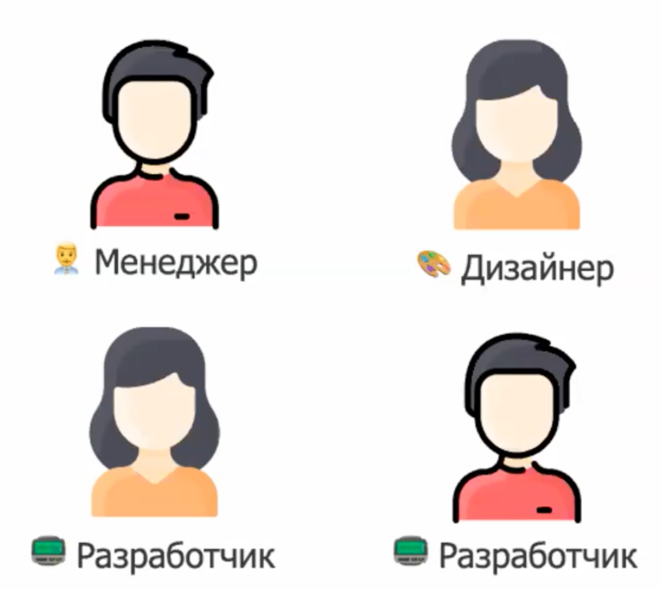
Команда нормального человека

Slide 19
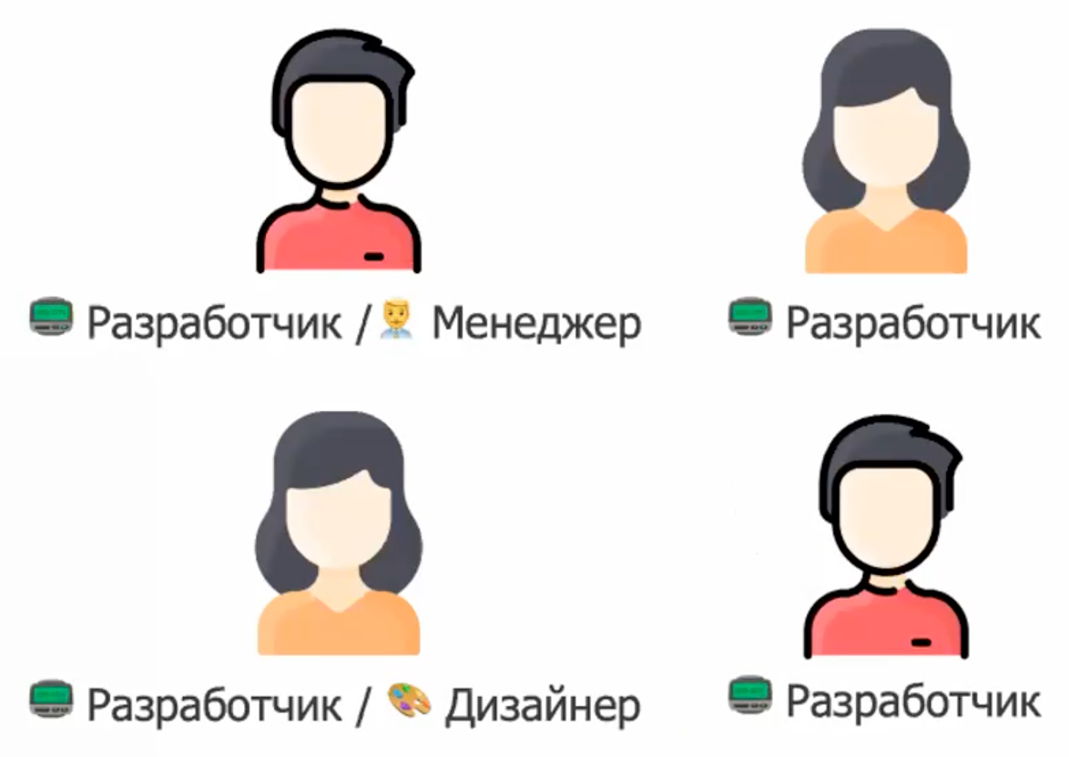
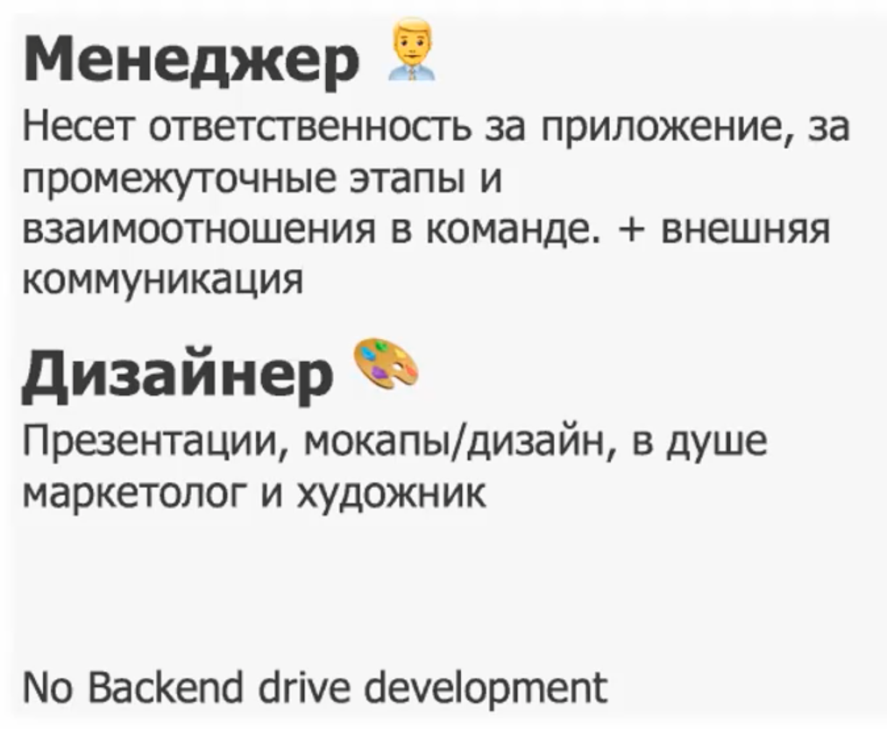
Реальная команда - роли и мультиклассы

Slide 20
Процессы
Создайте чатик команды + ментор, чтобы было удобно обсуждать задачи и проблемы
Старайтесь вести доску с задачами (trello, jira, git-issues, или подобное)
Уделяйте время проекту каждую неделю, в течении курса
Не зарывайтесь в проблемы - если менторы, преподаватели, более опытные студенты, которые смогут посоветовать готовые решения или поделиться рабочими идеями
Используйте git-flow подход в разработке
Для каждой фичи создавайте отдельную ветку, которую надо будет вливать в разработческую ветку
Вливайте изменения при помощи пул-реквестов, чтобы ваши изменения мог посмотреть другой человек

Slide 21

Проект

Slide 22
С чего начать? Как это должно работать?

Slide 23

Давайте начнем с минимальных требований и ограничений

Slide 24
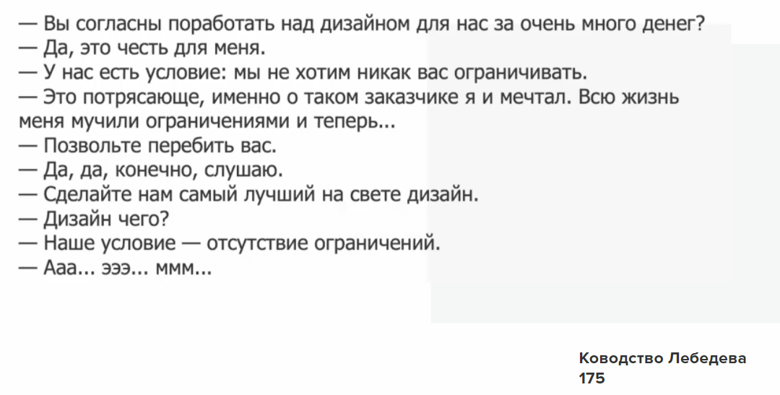
Польза ограничений

Slide 25
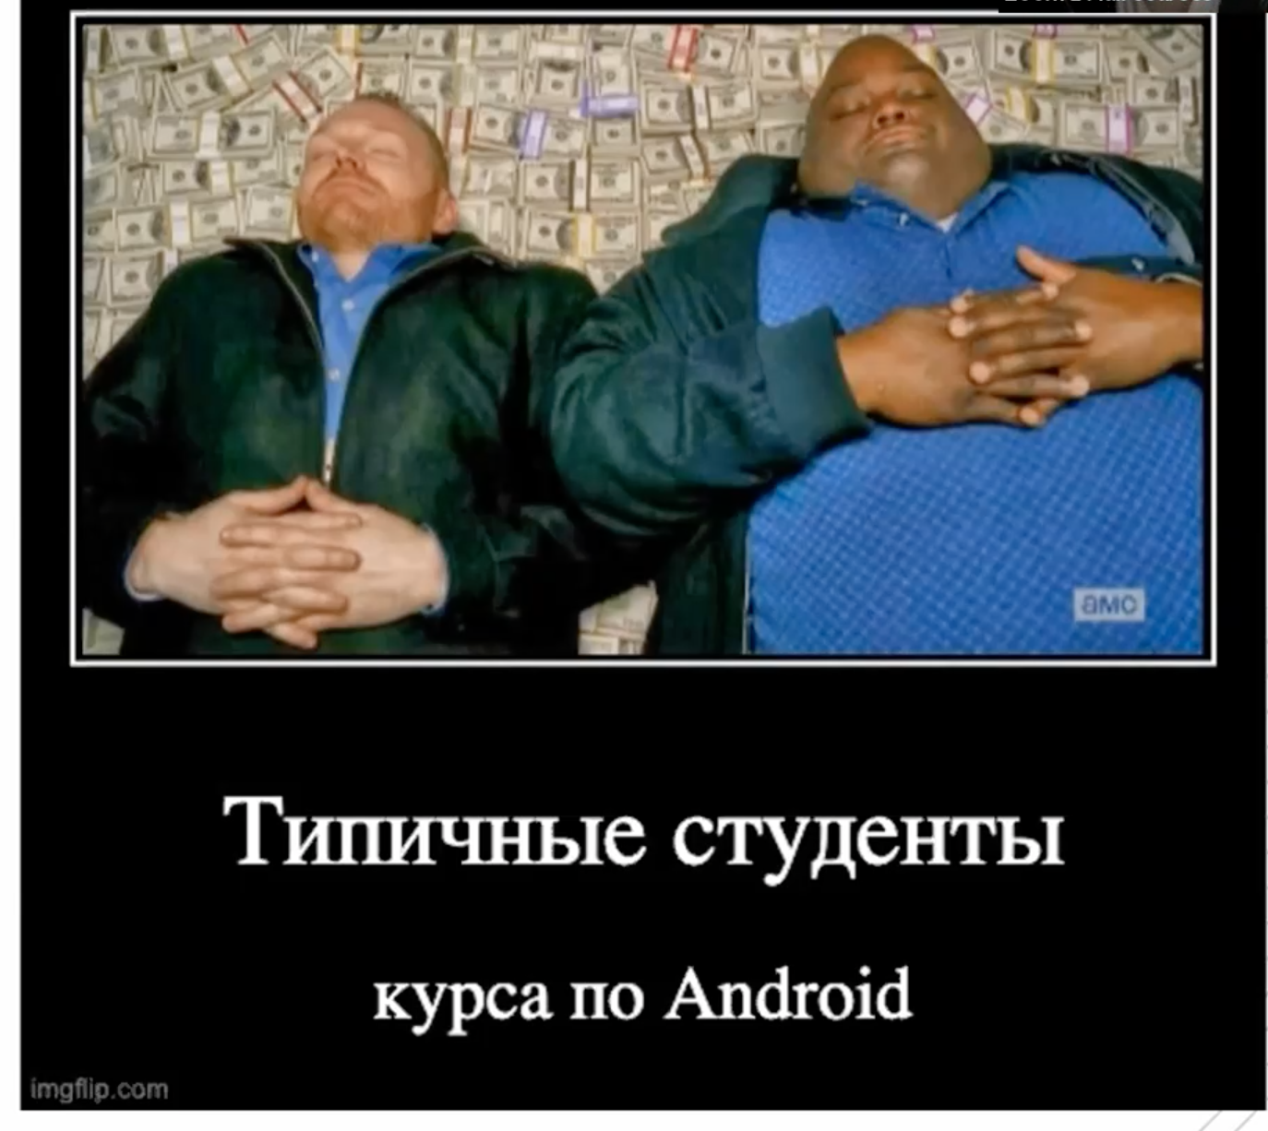
Начните реализовывать свою мечту

Slide 26

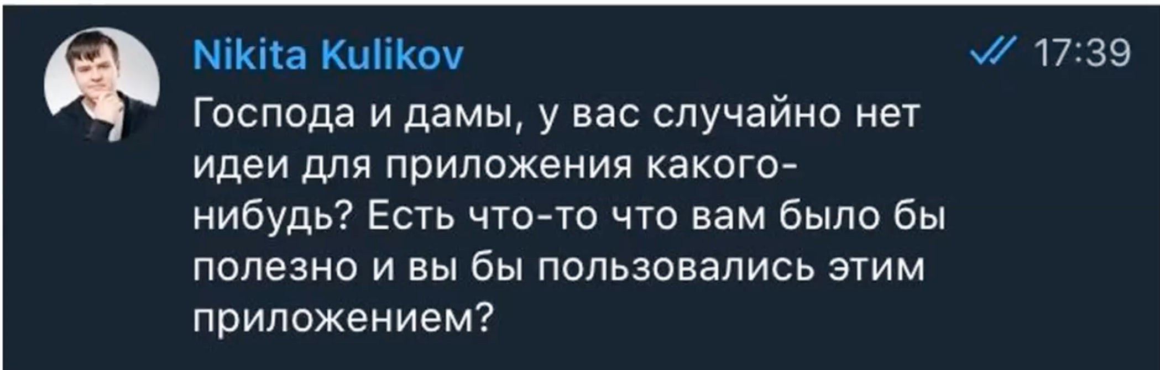
Или, решите “боли” пользователя

Slide 27
Посмотрите на готовые идеи
Можно глянуть на готовые сервисы:
https://github.com/public-apis/public-apis
https://rapidapi.com/collection/list-of-free-apis
И сделать приложение на основе их API. Или придумать приложение, которое в своей работе использует комбинацию готовых сервисов*
* У нас была одна команда студентов, которая использовала API Spotify для проигрывания музыки, нашла сервис с текстами песен и использовала сервис-переводчик для перевода текста на другие языки.

Slide 28
Есть ли методы создания совершенно новых идей?

Slide 29
Если найдете ответ, то поделитесь со всеми… или напишите в личку:)

Slide 30
Я знаю лишь про…
В предыдущих слайдах рассказал лишь про те вещи, которые как-то помогли мне и другим людям.
Сейчас заметно, что есть попытки адаптировать ТРИЗ для творческой сферы.
И если покопаться в истории того, как психологи пробовали изучать “креативность”, то можно найти:
Теория Грэхема Уоллеса
Ментальные карты
Метод шести шляп
SCAMPER
Метод Делфи
.. множество менее известных
Примерный список можно глянуть по ссылке - https://4brain.ru/tvorcheskoe-myshlenie/teorii-kreativnosti.php

Slide 31
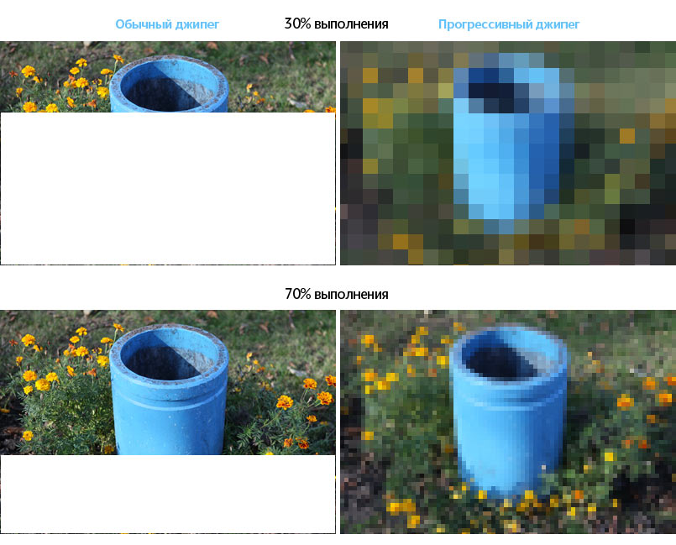
Разработка через MVP
Все сразу сделать невозможно. Итеративный подход - это лучший способ для доведения дела до конца, т.к. на каждом шаге вы будете получать результат. И возможно, полученный результат будет корректировать ваше виденье.
Сформулируйте вашу идею целиком
Разбейте ее на блоки
Сначала делайте основные блоки
Приоритет отдавайте блокам, реализация которых выглядит проще
Повторить
Выглядит так, что точка останова не будет достигнута, но главное - у вас всегда будет готовый прототип.
(прогрессивный jpg)
https://bit.do/fJTRy

Slide 32
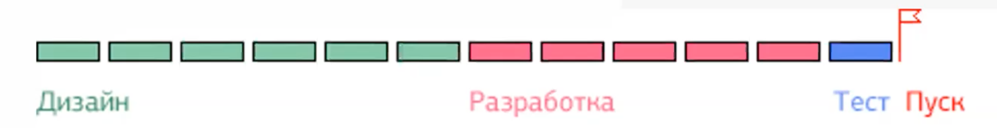
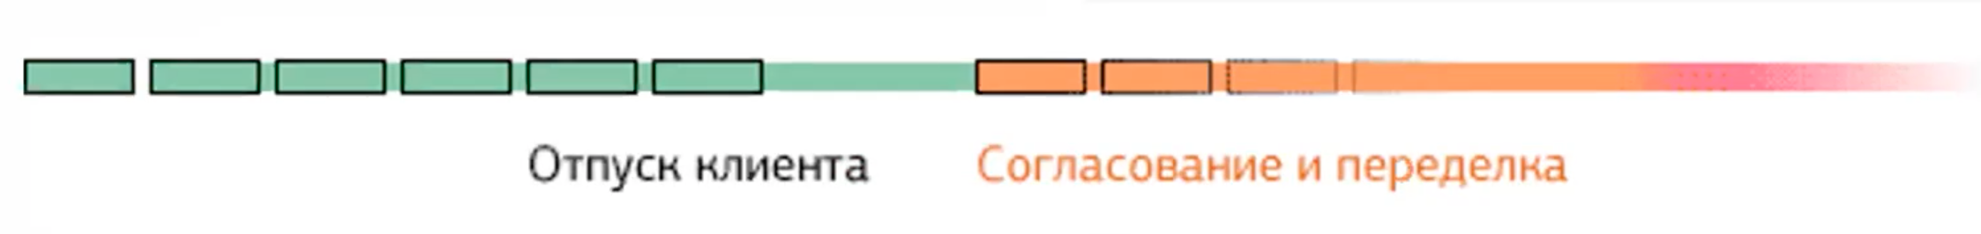
Планирование
Ожидание (waterfall)
Реальность (хаос)

Slide 33
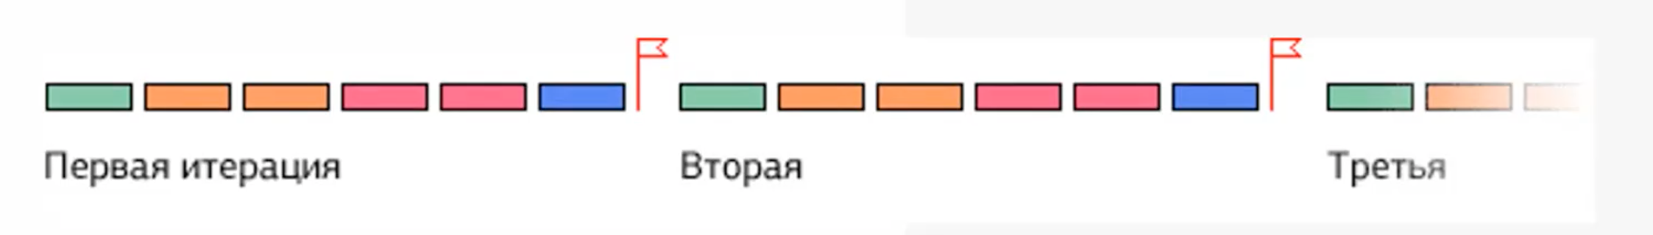
Декомпозиция
Из-за отсутствия опыта и методики, поставленная цель может вызвать фрустрацию (и прокрастинацию).
Если фича кажется непонятной - стоит смотреть на нее сквозь пользовательские сценарии.
Поэтому, если кажется что задача выглядит непонятной или нереальной - надо ее бить на более мелкие задачи и подзадачи.

Slide 34
Ок, давайте потренируемся

Slide 35

Что можно отнести к MVP ВКонтакте?
Страница профиля
Стена
Музыка
Сообщения
Видео
Истории

Slide 36
Что можно отнести к MVP ВКонтакте?
Страница профиля
Стена
Музыка
Сообщения
Видео
Истории

Slide 37

Что можно отнести к MVP Youtube?
Страница канала
Фоновое проигрывание
Проигрывание видео
Сообщения
Комментарии
История просмотров

Slide 38
Что можно отнести к MVP Youtube?
Страница канала
Фоновое проигрывание
Проигрывание видео
Сообщения
Комментарии
История просмотров

Slide 39
Назовите ваш любимый сервис

Slide 40

Новый репозиторий

Slide 41
Первый шаг - создать проект
Используя шаблон (https://github.com/vk-education/common) создайте проект на github
(если не добавлен ssh) добавьте ssh к аккаунту (это упростит работу с проектом)
Скачать Android Studio - https://developer.android.com/studio
Установить Android Studio:)
Создайте проект в Android Studio
Создайте эмулятор в Android Studio
Мы готовы к работе:)

Slide 42
Второй шаг - соединить github проект с локальным
Добавить git в проект
VCS (в верхнем меню) - Enable Version Control Integration - Git
Добавить внешний репозиторий
Git (появится в верхнем меню) - Manage Remotes
Нажать на плюсик и вставить ssh ссылку на проект
Втянуть данные из origin
Git - Fetch
Удалите внешний .gitignore в проекте
Git - Branches - Checkout: origin/master (чтобы втянуть историю мастера)
Создать initial commit
Git - New Branches - создать новую ветку
Git - Commit - Добавить все неверсионные файлы - Commit
Git - Push
Теперь есть начальные изменения во внешнем репозитории

Slide 43
Напоминание оставить отзыв

Slide 44
Спасибо за внимание!

